Slide 1

QQ：263900239

Slide 2
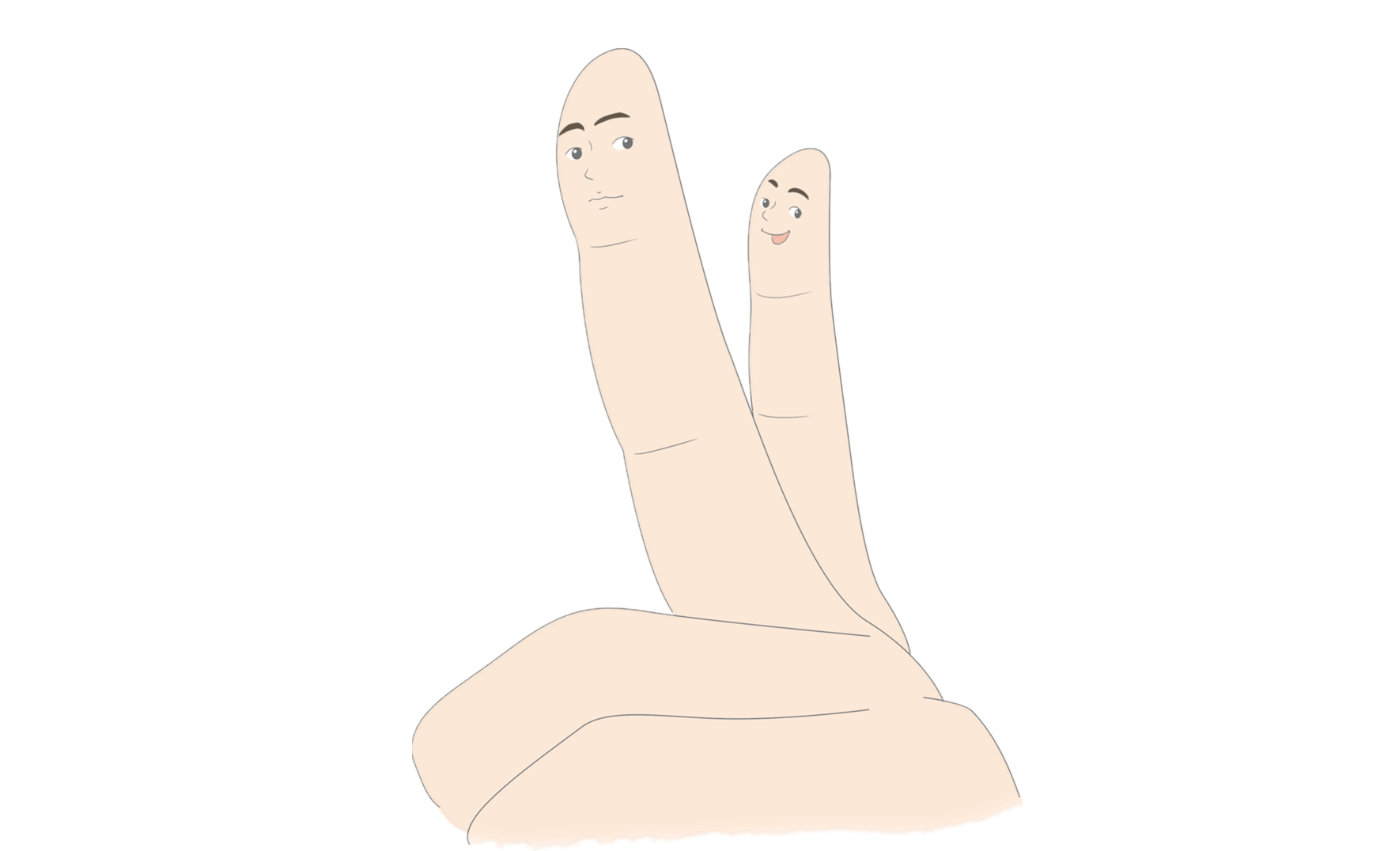

语文 五年级 下册
22
手 指
第一课时
第二课时

Slide 3

第一课时
作者简介
丰子恺（1898-1975）名仁，又名婴行，浙江崇德（今属桐乡）人，画家、文学家、翻译家、美术和音乐教育家。
主要作品：《白鹅》《缘缘堂随笔》《艺术趣味》《随笔二十篇》《甘美的回忆》《率真集》等。
幽默风趣的语言是丰子恺文章的最大特点。

Slide 4



初读课文
点击图标，听范读
默读课文，读准字音，读通句子，谈谈对文章内容的初步理解。

Slide 5

学认字
不要误读成xuán
mǔ
xián
qìn
sāo
大
拇
指
按
弦
揿
电铃
搔
痒
都是三声，连读的时候“窈”会发生变调
yǎo tiǎo
huì
yà
nǐng
窈窕
秽
物
轧
伤
拧
螺丝
niǔ
cāng
yōng
zēng
纽
扣
仓
库
附
庸
爱
憎

Slide 6
重难点字书写指导
sāo
mào
搔
貌
中间的点不遗漏
注意左半部分的笔画

Slide 7
cānɡ
xiǎnɡ
仓
享
不要写成“匕”
注意和“亨”的区别

Slide 8
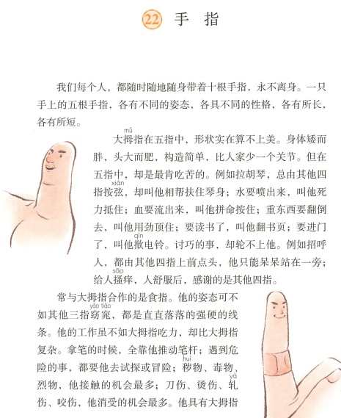


整体感知
自主读课文，边读边思考全文是围绕哪句话写的，并画出全文的关键句。
课文内容就是围绕这个关键句展开的

Slide 9


互动课堂
朗读第2自然段，边读边思考：作者是从哪几方面介绍大拇指的？用“/”给第2自然段分层。

Slide 10
大拇指
姿态
大拇指在五指中，形状实在算不上美。身体矮而胖，头大而肥，构造简单，比人家少一个关节。但在五指中，却是最肯吃苦的。
作用
你同意这个观点吗？作者是怎么写的？

Slide 11
先概括
后举例
但在五指中，却是最肯吃苦的。例如拉胡琴，总由其他四指按弦，却叫他相帮扶住琴身；水要喷出来，叫他死力抵住；血要流出来，叫他拼命按住；重东西要翻倒去，叫他用劲顶住；要读书了，叫他翻书页；要进门了，叫他掀电铃。

Slide 12
排比
水要喷出来，叫他死力抵住；血要流出来，叫他拼命按住；重东西要翻倒去，叫他用劲顶住……
吃苦耐劳 默默奉献
用词精确

Slide 13
讨巧的事，却轮不上他。例如招呼人，都由其他四指上前点头，他只能呆呆站在一旁；给人搔痒，人舒服后，感谢的是其他四指。
从不好大喜功

Slide 14
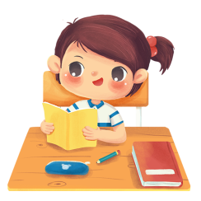

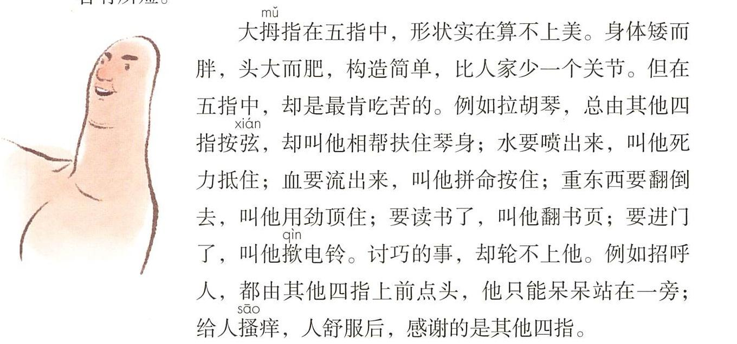
朗读指导
语言节奏感较强
重读
读准动词

Slide 15
自由读第3-5自然段，在文中圈画出写其他四根手指的姿态和作用的有关语句。

Slide 16
食指
常与大拇指合作的是食指。他的姿态可不如其他三指窈窕，都是直直落落的强硬的线条。
不窈窕
姿态

Slide 17
拿笔的时候，全靠他推动笔杆；遇到危险的事，都要他去试探或冒险；秽物、毒物、烈物，他接触的机会最多；刀伤、烫伤、轧伤、咬伤，他消受的机会最多。
工作多而复杂
作用

Slide 18
中指
五指中地位最优、相貌最堂皇的，无如中指。
独特位置
姿态

Slide 19
拟人
姿态
他永远不受外物冲撞，所以曲线优美，处处显示着养尊处优的幸福。每逢做事，名义上他是参加的，实际并不出力。……他只在旁略为扶衬而已。
作用

Slide 20
无名指和小指
姿态
无名指和小指，体态秀丽，样子可爱。然而，能力薄弱也无过于他们了。
能力
作用
除了这等享乐的风光事以外，遇到工作，他们只是其他手指的附庸。

Slide 21
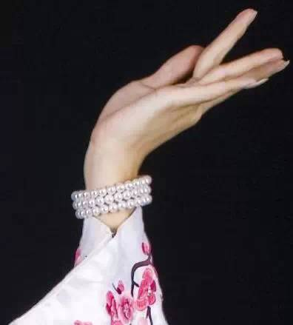
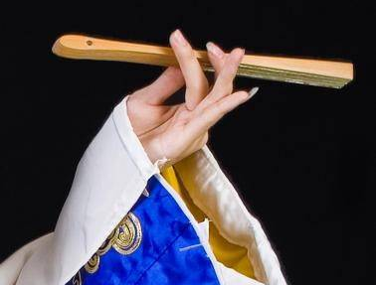
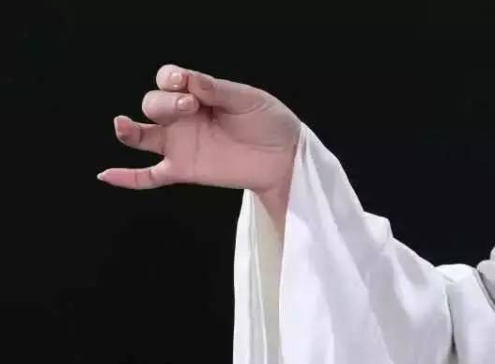
设问
舞蹈演员的手指不是常作兰花状吗？这两根手指正是这朵“兰花”中最优美的两瓣。
强调了舞蹈演员的手指常作兰花状，这兰花状的姿态是优美的，所以无名指和小指是最优美的。

Slide 22
填空。
课文介绍了一只手上的五根手指，各有不同的______和______。最肯吃苦的是 ，工作多而复杂的是 ，所处位置 的是中指，能力最薄弱的是 。
姿态
性格
大拇指
食指
独特
小指和无名指

Slide 23
第二课时
互动课堂
本文语言风趣幽默，充满趣味性，请同学们一边阅读一边将自己觉得有趣的语句画下来，在旁边作批注，也可以和同伴交流感受，再选择几处抄写下来。

Slide 24
他永远不受外物冲撞，所以曲线优美，处处显示着养尊处优的幸福。
通常指人处在优裕的地位或环境中安于享乐
一般形容人或事物的体态
从这两个词体会到作者语言的风趣与幽默

Slide 25
他居于中央，左右都有屏障。他个子最高，无名指、食指贴身左右，像关公左右的关平、周仓，左膀右臂，片刻不离。
手指的样子和人物之间不仅形似，而且神似，这样比喻新颖、贴切，语言也更生动、活泼
从表达方法体会作者语言的风趣与幽默

Slide 26
通过朗读体会语言的风趣与幽默
夸张
回忆或演示一下下面这些情形
语速稍显急迫
拿笔的时候，全靠他推动笔杆；遇到危险的事，都要他去试探或冒险；秽物、毒物、烈物，他接触的机会最多；刀伤、烫伤、轧伤、咬伤，他消受的机会最多。
适当加重语气

Slide 27

总结：体会语言风趣的方法都有哪些？
从用词体会作者语言的风趣与幽默
从表达方法体会作者语言的风趣与幽默
通过朗读体会语言的风趣与幽默

Slide 28
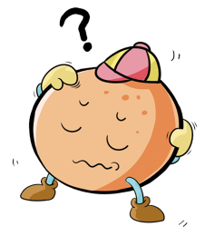
交流互动
回顾课文，思考五指的特点，再和同桌交流，交流完一起填下面的表格。
手指 | 姿态 | 性格
大拇指
食指
中指
无名指和小指
身体矮而胖，头大而肥，构造简单
最肯吃苦，不讨巧
不窈窕
工作复杂，机敏
相貌堂皇，曲线优美，养尊处优
不出力，略为扶衬
体态秀丽，样子可爱
能力薄弱，附庸

Slide 29
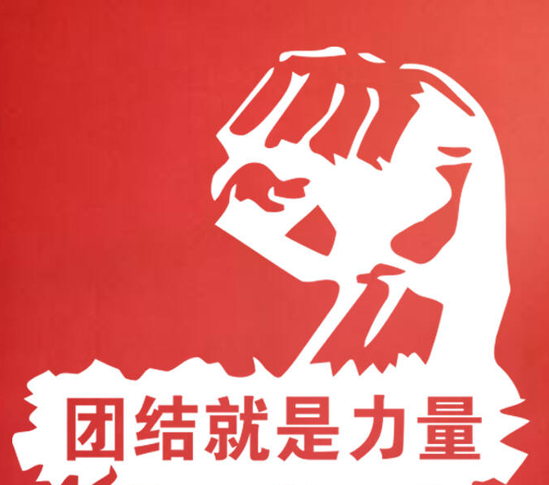
作者通过描写五根手指的特点，想告诉我们什么道理呢？（用原文回答）
手指的全体，同人群的全体一样，五根手指如果能一致团结，成为一个拳头，那就根根有用，根根有力量，不再有什么强弱、美丑之分了。
比喻
主旨

Slide 30
思考：这句话讲了哪两层意思？
手指的全体，同人群的全体一样，五根手指如果能一致团结，成为一个拳头，那就根根有用，根根有力量，不再有什么强弱、美丑之分了。
作者为什么说手指的全体同人群的全体一样？
先来看看下面的问题。

Slide 31
交流互动
作者笔下的大拇指和食指分别让你联想到了生活中的哪些人？同桌互相交流，展开联想，试着说一说！

Slide 32
联想
勤劳朴实、吃苦耐劳、默默奉献的人
  清洁工、修理工等
勤奋卖力、敢于探险、不怕牺牲、机敏的人
消防员、警察、边防战士等
生活中的人的确如同五个手指，姿态各异，各有所长。

Slide 33
手指的全体，同人群的全体一样，五根手指如果能一致团结，成为一个拳头，那就根根有用，根根有力量，不再有什么强弱、美丑之分了。
试着体会这句话的第二层意思。
根根有用，根根有力量；人人都有用，团结有力量。

Slide 34

小练笔
仿照课文的表达特点，从人的五官中选一个，写一段话。
提示1 先思考眼睛、鼻子、嘴巴、耳朵、舌头这五官的特点和作用，再选择其中一个来写。
提示2 围绕一个意思来写，举例子时不要举不相关的例子。

Slide 35


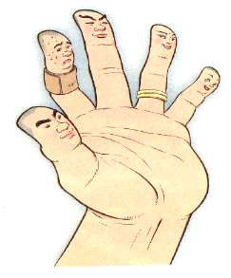
结构梳理
手指
各有所长
各有所短
团结有力量

Slide 36


主题概括
课文生动地刻画了__________________，令读者联想到生活中类似的人，进而懂得“______________”的道理。
五个鲜明的手指形象
团结才有力量

Slide 37



QICAIKETANG
七彩课堂 伴你成长

